Slide 1




Познавательно-творческий проект
«Как мы знакомим детей с творчеством
С. Я. Маршака»
Составили воспитатели:
Кудрявцева И.В.
Барканова Т.В.

Slide 2
Актуальность проекта
Дошкольное детство - важный этап в воспитании внимательного, чуткого читателя, любящего книгу. Именно книга помогает ребёнку познавать мир и себя в нем, формировать нравственные чувства и оценки, развивать восприятие художественного слова. В связи с этим творчество С. Я. Маршака наиболее соответствует потребностям ребенка в освоении им многих сторон жизни. Писатель большую часть своих произведений посвятил детям. Они насыщены познавательным материалом: загадки, игры, шутки, считалки, сказки, социальные диалоги. Во многих сказках и стихах заключены воспитательные нотки, правила поведения, высмеивание неправильных человеческих качеств. Часто юмор Маршака помогает ребенку и воспитателю выйти из сложной ситуации, посмеяться над собой, задуматься о том, правильно ли мы иногда поступаем.
В связи с вышеперечисленными преимуществами творчества советского писателя С. Маршака была выбрана тема данного проекта.
Современные родители уделяют мало внимания творчеству детских советских поэтов и писателей, т. к. считают их произведения устаревшими и неинтересными для детей XXI века. Данным проектом хотелось бы доказать актуальность и современность стихов С. Я. Маршака, их музыкальность, ритм и необыкновенный юмор.

Slide 3
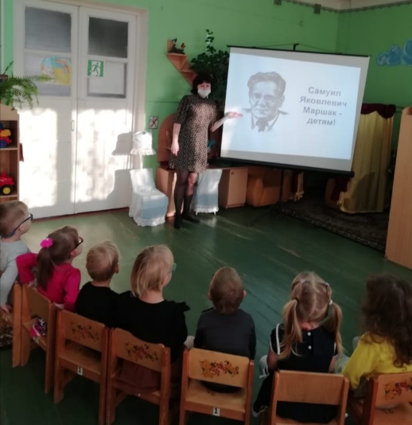
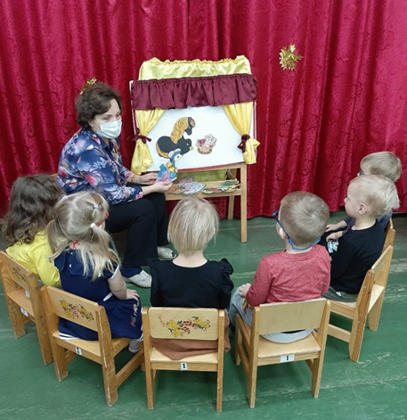
Просмотр презентации
«С. Я. Маршак - детский поэт и сказочник»
Просмотр театра на фланелеграфе «Сказка о глупом мышонке»

Slide 4
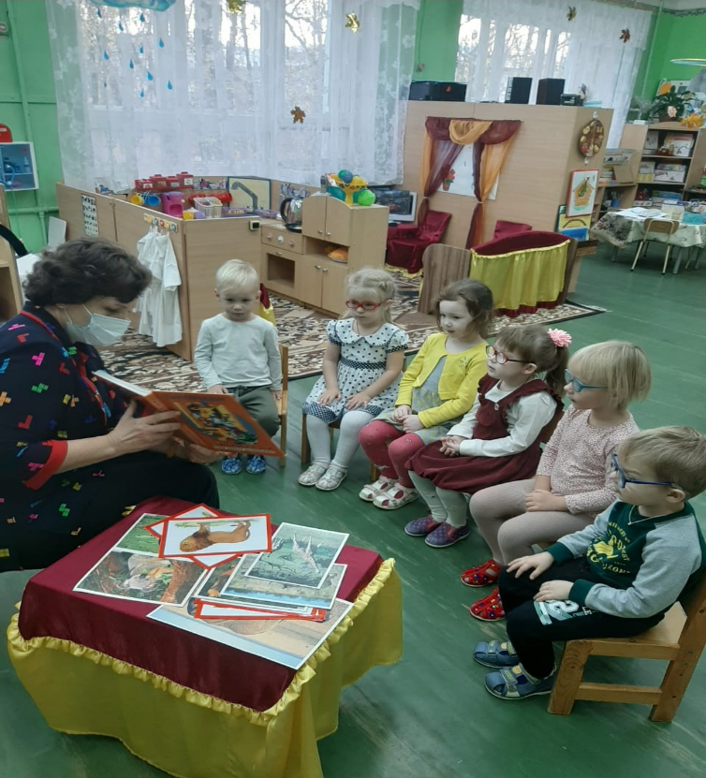
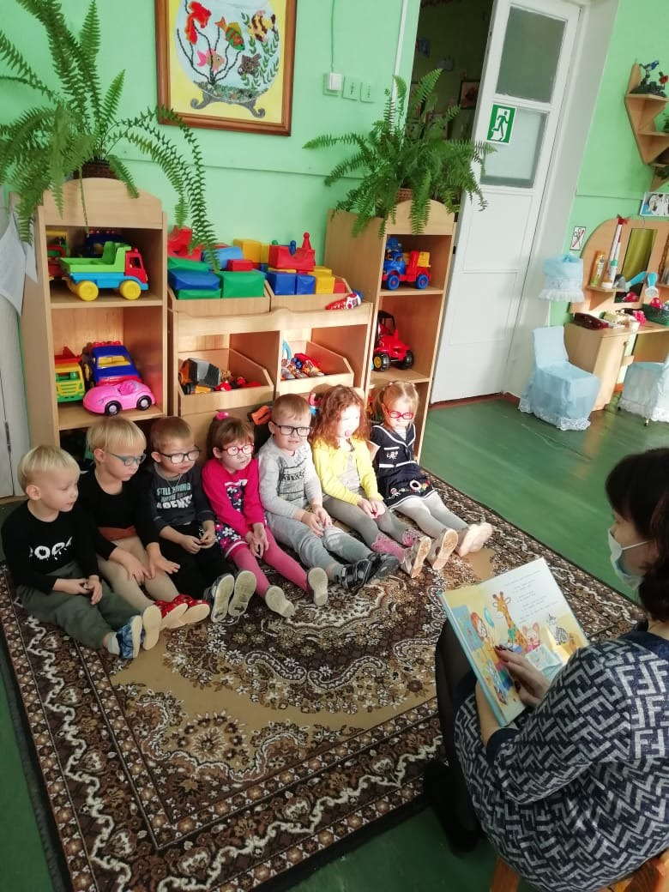
Читаем произведения С. Я. Маршака и рассматриваем иллюстрации

Slide 5
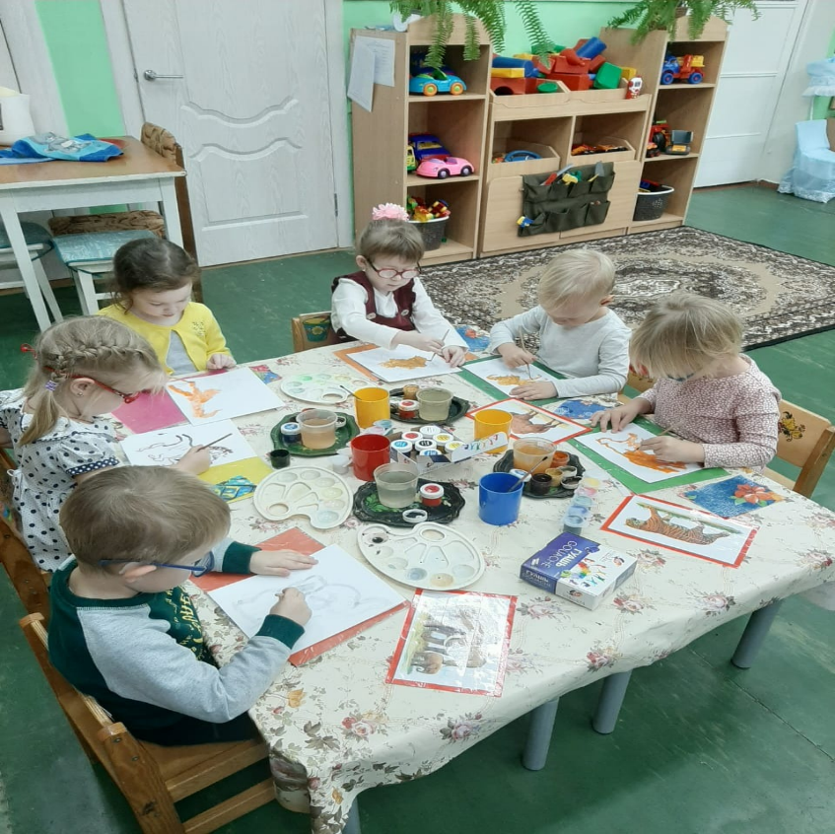
Закрепляем знания о творчестве С.Я.Маршака в продуктивной деятельности

Slide 6
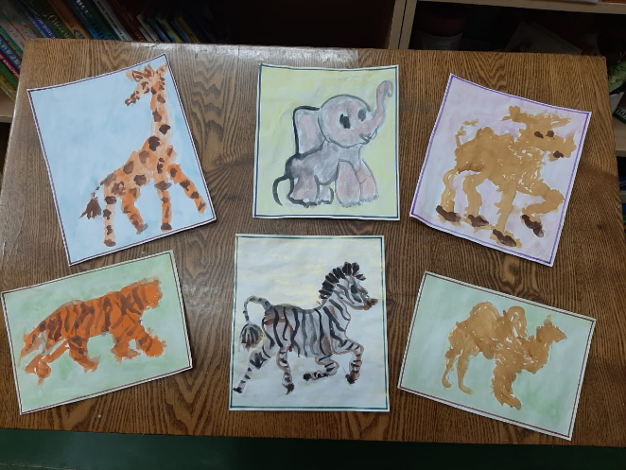
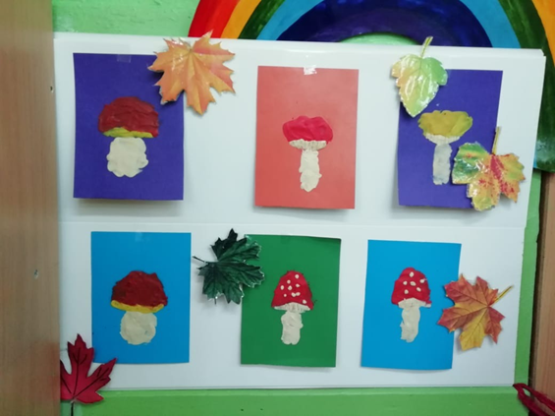
Рисование по мотивам «Детки в клетке»
Пластилинография
по произведению
«Круглый год»

Slide 7
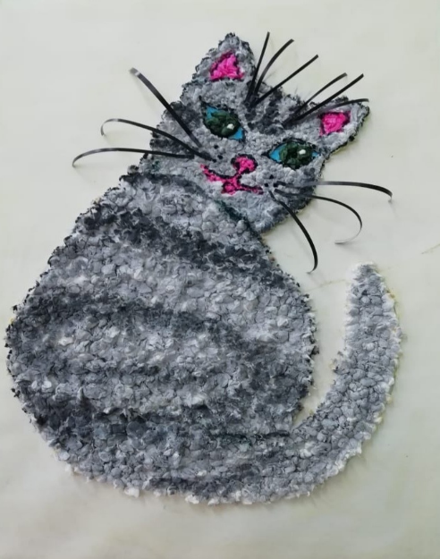
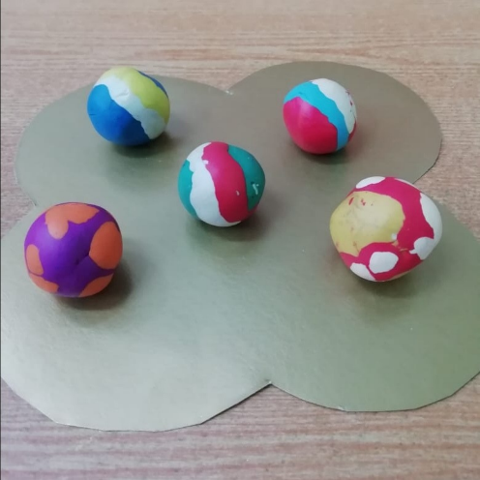
Лепка по стихотворению
«Мой весёлый, звонкий мяч»
Совместная работа детей и воспитателя
по сюжету произведения
«Усатый полосатый»

Slide 8
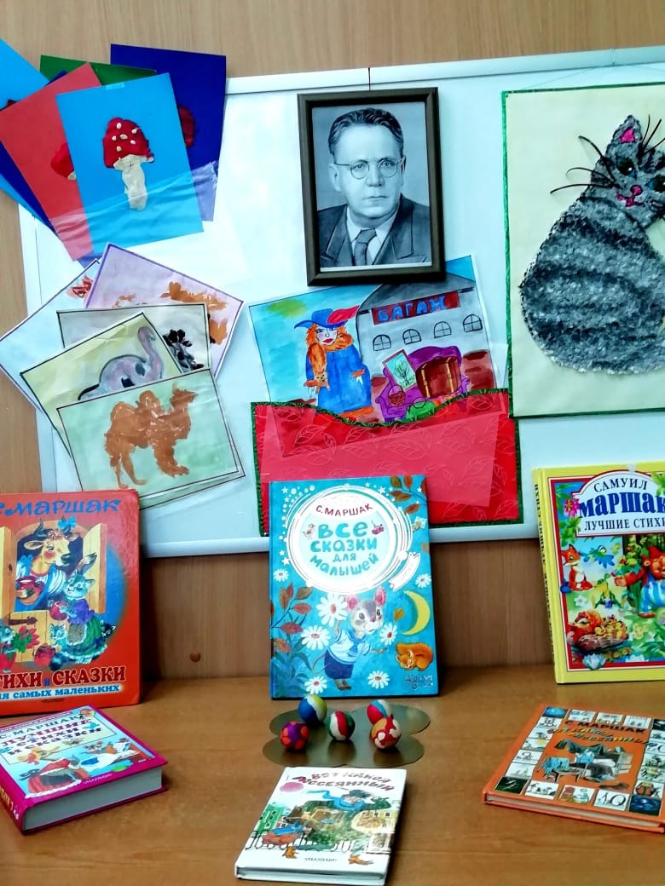
Уголок по проекту

Slide 9
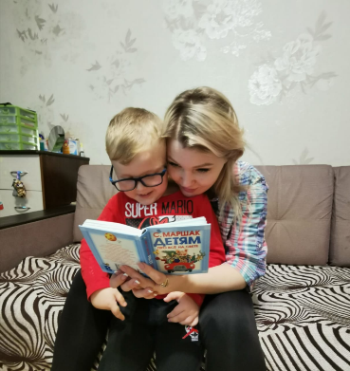
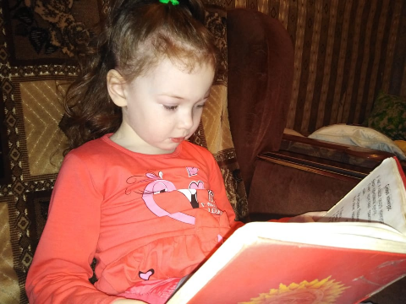
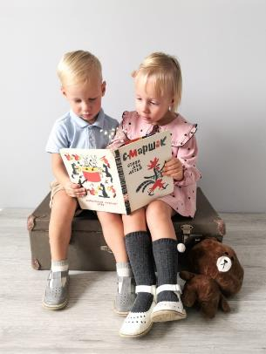
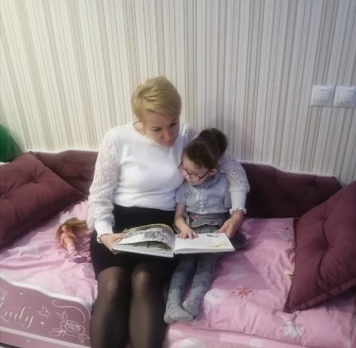
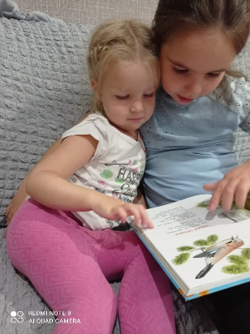
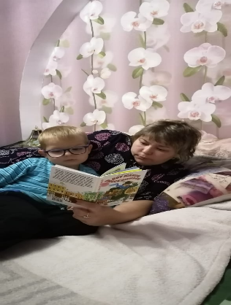
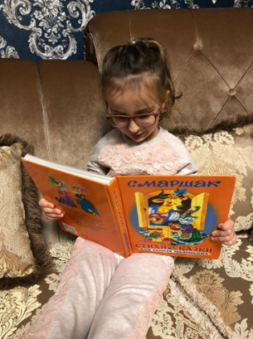
Фото-акция
«Читаем сказки С. Я. Маршака дома»

Slide 10
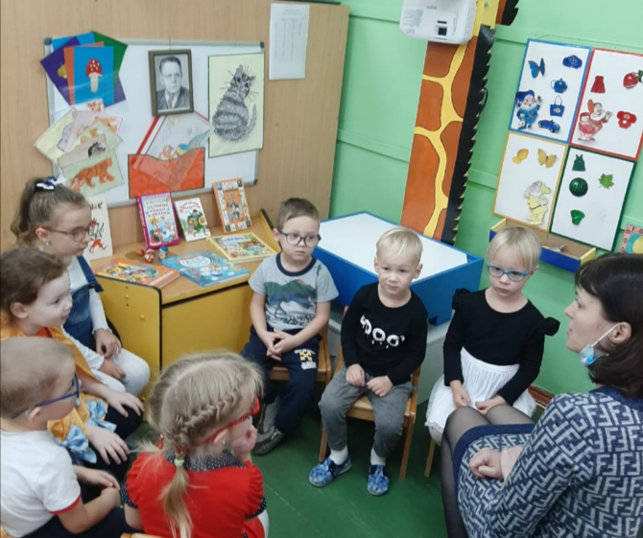
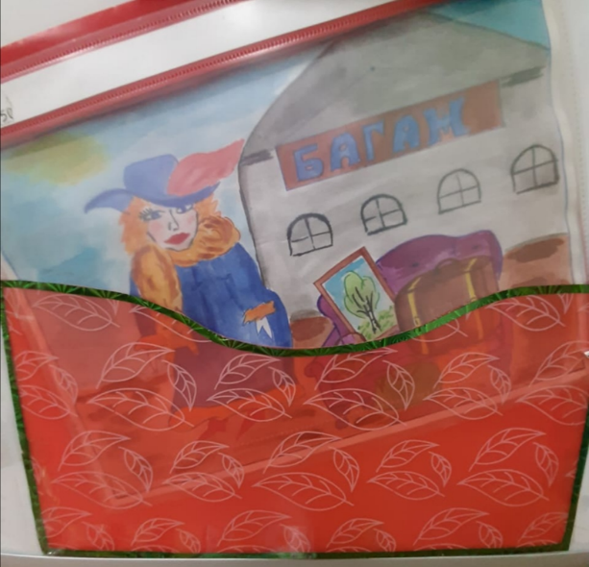
Викторина
«Путешествие в мир сказок С. Я. Маршака»
Совместная работа родителей и детей
«Альбом иллюстраций по сказкам
С. Я. Маршака»

Slide 11
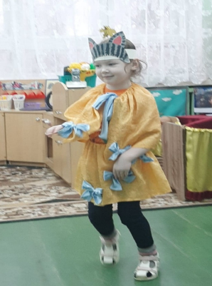
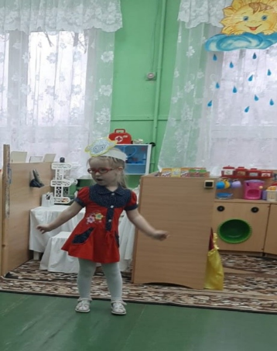
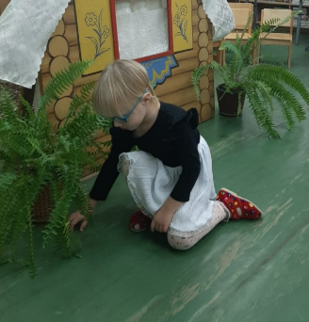
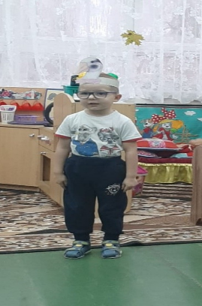
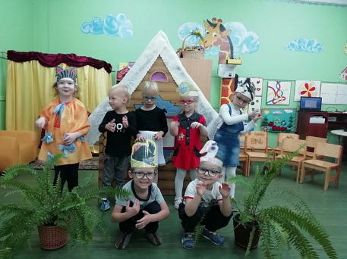
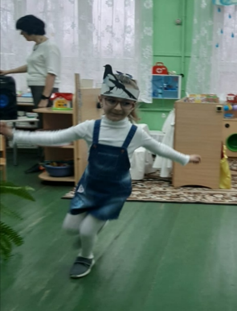
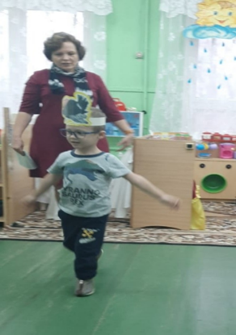
Игра-драматизация по произведению С.Я. Маршака
«Кто колечко найдёт?»

Slide 12
Результативность проекта
У детей повысился интерес к произведениям художественной литературы. Дети всё больше проявляют инициативу в чтении стихов наизусть, лучше понимают их смысл, называют свои любимые стихи и объясняют, почему именно это стихотворение им нравится. Кроме этого, дети научились
делать свои выводы, первые умозаключения, высказывать идеи и предположения. В результате увеличился их словарный запас, значительно возросла речевая активность и речь детей стала более эмоциональной и отзывчивой.
У детей сформировалось бережное отношение к книге, они закрепили правила пользования ею. Дети начали воспринимать книгу не только как развлечение, но и как источник знаний.
У родителей укрепилось желание сотрудничать с педагогами в целях гармоничного развития и воспитания их детей.

Slide 13
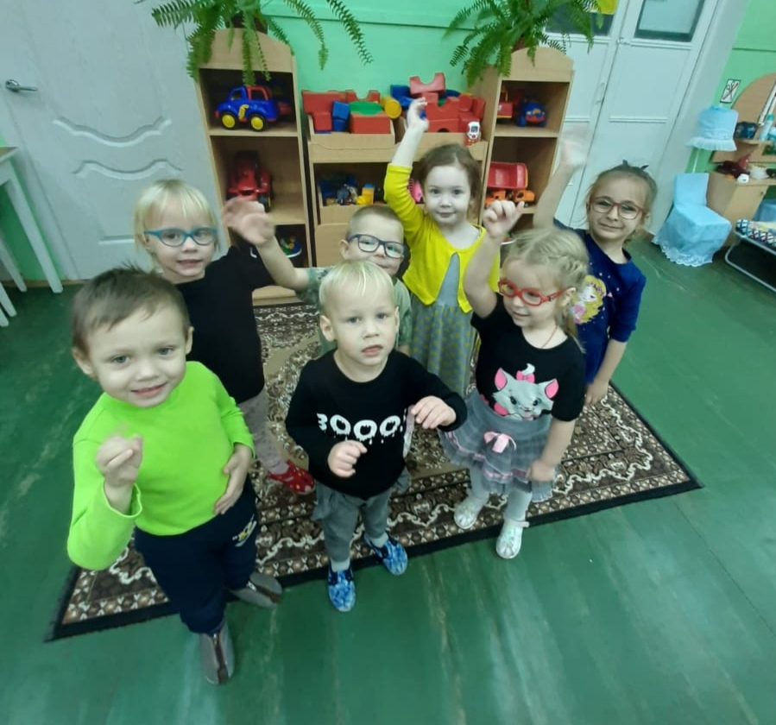
«Спасибо за внимание!»

